Slide 1

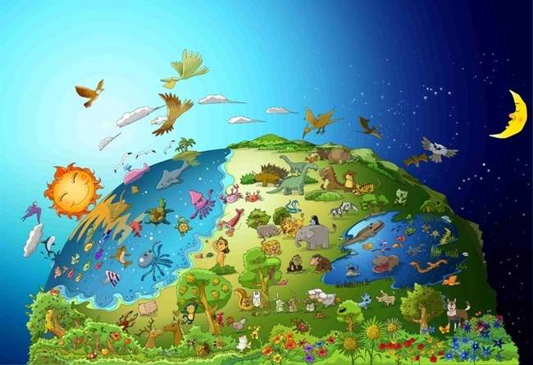

№1 Слово из Бог
Бог
Сделал
Мир

Slide 2


Сегодняшний Слово
В начале Бог создал
небеса и земля.
Бытие 1:1

Slide 3

Вначале тьма была над поверхностью.
Не было ни человека, ни света. Там ничего не было.

Slide 4
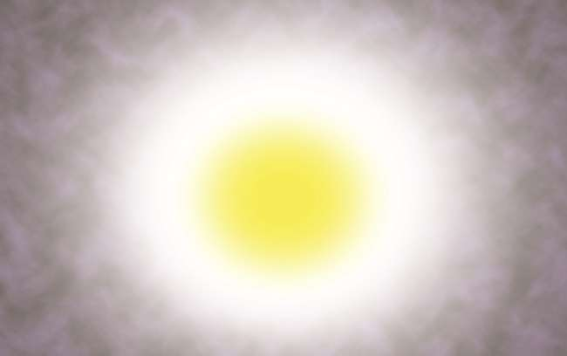
Бог сказал: «Да будет свет».
и появился свет.

Slide 5
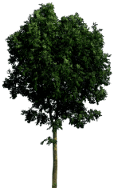



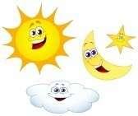
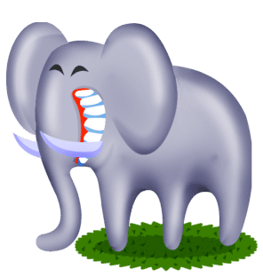
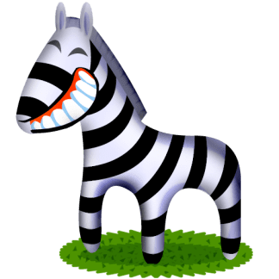
1
3
5
2
4
6
В первый день Бог отделил свет от тьмы. Он сотворил весь мир за шесть дней.

Slide 6
Всевозможных животных и растений, птиц и рыб полно на земле, в море и на небе. Бог посмотрел на все, что он сделал, и сказал: «Очень хорошо!».

Slide 7


Сегодняшний урок
Кто создал мир?
Бог создал мир.
Кто поддерживает порядок в мире?
Бог поддерживает мир в порядке.
Мир не был создан сам по себе.
Мир не может сдвинуться сам по себе.
Мы должны помнить, что Бог создал весь мир и по-прежнему контролирует их всех.

Slide 8
Кто такой Бог?
Он...
создатель, создавший весь мир, включая меня.

Slide 9
Сегодняшняя викторина
Из чего Бог сотворил мир?
① камень
② вода
③ пыль
④ слово
④ слово

Slide 10
Сегодняшний Слово
В начале Бог создал
небеса и земля.
Бытие 1:1

Slide 11

Библия для детей №2 Слово Божье
Они съели запретный плод

Slide 12
Сегодняшнее слово
Бог сотворил человека по образу Своему, по образу Божию сотворил его;
мужчину и женщину сотворил их.
Бытие 1:27

Slide 13

Адам и Ева были лучшими созданиями среди творений Божиих.
Ибо они созданы по образу Божию.

Slide 14

Бог сказал человеку: «Ты можешь есть от любого дерева в саду; но не должен есть от дерева познания добра и зла, ибо, когда ты вкусишь от него, ты непременно умрешь ».

Slide 15

Но сатана, переодевшись змеем, искушал Еву.
Наконец Ева съела фрукт.

Slide 16

И Ева дала Адаму еще одного.
Адам тоже это съел.

Slide 17

Бог изгнал их из Эдема, потому что они не слушали Бога.
С этого времени в мир пришел Грех.

Slide 18
Сегодняшний урок
Грех пришел в мир, потому что Адам и Ева не подчинились повелению Бога.
Повинуюсь ли я слову Божьему?
Если я верю в Бога, я должен повиноваться Божьему слову.

Slide 19
Бог это?
Бог..
Не любит неповиновение.
Благословляет человека, который повинуется Его слову.

Slide 20
Сегодняшняя викторина
Что Бог сказал человечеству не есть?
① фрукты
② мясо
③ овощ
④ плод познания добра и зла
④ плод познания добра и зла

Slide 21
Сегодняшнее слово
Бог сотворил человека по образу Своему, по образу Божию сотворил его;
мужчину и женщину сотворил их.
Бытие 1:27

Slide 22

№3 Слово Божье
Ной построил большой корабль (ковчег) на Высокой горе.

Slide 23
Сегодняшний Слово
Тогда Господь сказал Ною: «Войди в ковчег ты и вся твоя семья, потому что Я нашел тебя праведным в этом поколении.
(Бытие 7:1)

Slide 24

Бог увидел, что все люди на земле развратили свои пути. Бог сказал Ною: «Я уничтожу и людей, и землю. Постройте большой корабль на горе!»

Slide 25

Ной начал строить корабль на горе, как повелел ему Бог. Люди думали, что он сошел с ума.

Slide 26

Ной позволил всем существам войти в корабль вместе с восемью членами семьи Ноя, как повелел Бог.

Slide 27

Дождь продолжал литься на землю в течение 40 дней, как сказал Бог.

Slide 28

В конце концов земля покрылась водой. Все живое, что двигалось по земле, умерло. Остался только Ной и те, кто был с ним в ковчеге.

Slide 29
Сегодняшний урок
Люди не послушали Ноя, который дал им шанс спастись от большого потопа.
Они только сказали, что Ной сошел с ума
Когда вы проповедуете Евангелие друзьям, они могут плохо вас слушать.
Но, в конце концов, они узнают, что слово Божье истинно.

Slide 30
Бог ?
Бог..
Бог ненавидит грех и осуждает грех.

Slide 31
Сегодняшняя викторина
Что Бог сказал Ною сделать?
① Корабль (Ковчег)
① Корабль (Ковчег)
② Автомобиль
③ Дом
④ Велосипед

Slide 32
Сегодняшнее слово
Тогда Господь сказал Ною: «Войди в ковчег ты и вся твоя семья, потому что Я нашел тебя праведным в этом поколении.
Бытие 7:1

Slide 33

№4 Слово Божье
Радуга была заветом Бога

Slide 34
Сегодняшний Слово
Когда бы радуга ни появилась в облаках, я увижу ее и вспомню вечный завет между Богом и всеми живыми существами всякого рода на земле».
Бытие 9:16

Slide 35

Все живое было уничтожено, остался только Ной и те, кто был с ним в ковчеге.

Slide 36

Дождь лил на землю 40 дней.

Slide 37

После того как дождь прекратился, Ной выпустил голубя.
Голубь вернулся к нему со свежим оливковым листом в клюве. Ной знал: «Вода отступила от земли!»

Slide 38

Ной вышел со своей семьей и поклонился Богу. «Спасибо Богу, что подарил нам новый мир».

Slide 39

Бог показал ему радугу как знак завета и благословения. «Живите счастливо в новом мире!»

Slide 40
Сегодняшний урок
Бог спас Ноя и его семью.
Бог обещал, что благословит их и создаст через них новый мир.
Бог также спас нас через Иисуса.
Мы должны верить, что Бог создаст Свой новый мир через нас.

Slide 41
Яхве Бог?
Яхве Бог..
Яхве Бог — наш Отец, который обильно спасает и благословляет Своих возлюбленных детей, когда мы верим в Него.

Slide 42
Сегодняшняя викторина
Что послал Ной, чтобы увидеть, как земля высохла?
① Орел
② Воробей
③ Голубь
③ Голубь
④ Утка

Slide 43
Сегодняшнее слово
Когда бы радуга ни появилась в облаках, я увижу ее и вспомню вечный завет между Богом и всеми живыми существами всякого рода на земле».
Бытие 9:16

Slide 44

№5 Слово из Бог
Люди, построившие
Вавилонская башня

Slide 45
Сегодняшнее слово
Потому и назвали его Вавилоном, потому что там Господь смутил
язык всего мира. Оттуда Господь рассеял их
по лицу всей земли.
Бытие 11:9

Slide 46
Люди хотели быть более великими и знаменитыми, чем Бог. Итак, Они начали строить высокую башню.

Slide 47

Таким образом, они строили башню целиком.
«Давайте покажем себя миру. Мы такие молодцы!»

Slide 48


?
?
Однако, когда Бог увидел их высокомерие, Он смешал их язык, чтобы они не понимали друг друга.

Slide 49

Поскольку они не могли понять друг друга, они не могли работать вместе. Наконец они рассеялись по лицу земли. До сих пор языки мира отличаются друг от друга.

Slide 50
Сегодняшний урок
Люди хотят быть больше и выше Бога.
Этот ум называется «высокомерием».
Бог ненавидит «высокомерие».
Противоположностью высокомерия является «смирение».
Мы должны быть «смиренными» перед Богом, чтобы угодить Ему.

Slide 51
Яхве Бог?
Яхве Бог..
Яхве Бог больше и мудрее нас.
Мы не можем быть мудрее Бога, даже если объединим всю нашу мудрость вместе.

Slide 52
Сегодняшняя викторина
Почему они не смогли закончить башню?
① Бог вызвал потоп, когда они его устроили
② Бог разжег огонь, когда они его разожгли.
③ Бог вызвал землетрясение, когда они это сделали.
④ Бог заставил их не понимать друг друга, когда они это сделали.
④ Бог заставил их не понимать друг друга, когда они это сделали.

Slide 53
Сегодняшний Слово
Потому и назвали его Вавилоном, потому что там Господь смутил
язык всего мира. Оттуда Господь рассеял их
по лицу всей земли.
Бытие 11:9

Slide 54
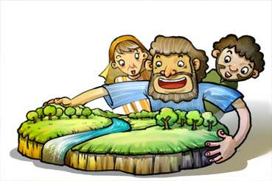
№6 Слово Божье
Бог призвал Авраама

Slide 55
Сегодняшнее слово
Господь сказал Авраму: «Оставь свою страну, свой народ и свой
дом отца и пойди в землю, которую я тебе покажу.
Бытие 12:1

Slide 56

Ур Халдейский был городом идолопоклонников.
Авраам родился и жил там.

Slide 57

Однажды Господь Бог сказал ему: «Оставь свою страну, и Я благословлю тебя».

Slide 58

Хотя Авраам не знал, куда идти, он повиновался слову Божьему и ушел, как сказал ему Господь.

Slide 59



Во время путешествия он пережил много трудностей, но Бог защитил его.

Slide 60

Наконец, Авраам прибыл в землю Ханаанскую. Он жил там. "Спасибо тебе, Господи."

Slide 61
Сегодняшний Урок
Авраам покинул свой родной город, повинуясь слову Божьему.
Вот так мы должен верить в Бога и подчиняться Его слову.
У нас должно быть желание подчиняться Слову Божьему в любое время.

Slide 62
Яхве Бог?
Яхве Бог….
Он наш Отец, который сдерживает Свое обещание любой ценой.

Slide 63
Сегодняшняя викторина
Где родился Авраам?
① Ханаан
② Харан
③ Израиль
④ Ур Халдейский
④ Ур Халдейский

Slide 64
Сегодняшний Слово
Господь Бог сказал Авраму: «Оставь свою страну, свой народ и дом отца твоего и иди в землю, которую Я укажу тебе».
Бытие 12:1

Slide 65

№ 7 Слово Божье
Исаак, обетованный сын

Slide 66
Сегодняшний Слово
Аврааму было сто лет, когда у него родился сын Исаак.
Бытие 21:5

Slide 67

Бог обещал Аврааму, что Бог даст ему детей столько, сколько звезд на ночном небе.
Но у него не было детей, пока ему не исполнилось 100 лет.

Slide 68

Однажды ночью Бог вывел Авраама на улицу.
«Посмотрите на небеса. Ты можешь сосчитать звезды?»

Slide 69
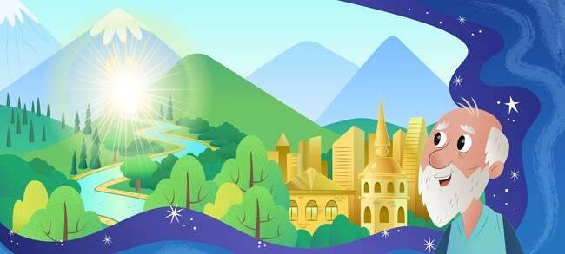
Бог обещал ему дать и прекрасную землю.

Slide 70
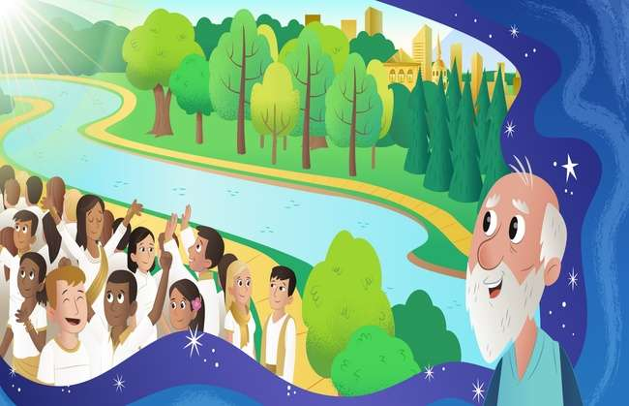
«Детей твоих будет столько же, сколько звезд на небе и песка на берегу моря». Авраам поверил обещанию Господа.

Slide 71

Бог сдержал Свое обещание. Сара родила Аврааму сына. Авраам дал имя Исаак , что означает радость .

Slide 72
Сегодняшний Урок
Авраам действительно верил в Божье обещание, хотя оно казалось ему невозможным.
Бог был очень рад, когда увидел веру Авраама. Бог дал ему Исаака, обещанного сына.
Бог, несомненно, исполнит Свое обещание, хотя нам это казалось невозможным.

Slide 73
Бог это…
Бог это...
Всемогущий (способный сделать все)

Slide 74
Сегодняшняя викторина
Сколько лет было Аврааму, когда у него родился Исаак?
① 90
② 80
③ 70
④ 100
④ 100

Slide 75
Сегодняшнее слово
Аврааму было сто лет, когда у него родился сын Исаак.
(Бытие 21:5)

Slide 76

№ 8 Слово Божье
Авраам принес Исаака Богу

Slide 77
Сегодняшнее слово
Тогда Бог сказал: «Возьми сына твоего, единственного твоего Исаака, которого ты любишь,
и пойди в область Мориа. Принеси его там в жертву во всесожжение.
на одной из гор, о которой Я расскажу тебе».
Бытие 22:2

Slide 78

Однажды Бог сказал Аврааму:
«Принеси Мне твоего единственного сына во всесожжение».

Slide 79

Авраам так любил Исаака, что ему было тяжело, когда он услышал от Бога. Но он решил подчиниться Богу.

Slide 80

Авраам связал Исаака, положил его на алтарь и попытался убить его. В тот самый момент,

Slide 81

«Авраам, Авраам, не убивайте его. Не делайте ему ничего. Теперь я знаю, что ты боишься и любишь Бога». Это было испытание, которое Бог устроил Аврааму.

Slide 82

"Спасибо тебе, Господи!" Бог с радостью принял веру Авраама. Бог сделал его прародителем всех верующих.

Slide 83
Сегодняшний урок
Авраам очень любил Исаака, но для него было важнее повиноваться Слову Божьему.
Я должен любить Бога больше, чем что-либо другое, и больше, чем любого другого человека в мире.

Slide 84
Бог это?
Бог это..
Наш отец, который укрепляет нашу веру через испытания.

Slide 85
Сегодняшний Контрольный опрос
Что Бог сказал Аврааму принести во всесожжение?
① Сын
① Сын
② Жена
③ Собака
④ Овца

Slide 86
Сегодняшнее слово
Тогда Бог сказал: «Возьми сына твоего, единственного твоего Исаака, которого ты любишь,
и пойди в область Мориа. Принеси его там в жертву во всесожжение.
на одной из гор, о которой Я расскажу тебе».
Бытие 22:2

Slide 87

№9 Слово из Бог
Исаак не ссорился

Slide 88
Сегодняшнее слово
Оттуда он пошел дальше и выкопал еще один колодец, и никто из-за него не ссорился.
Он назвал его Реховот, сказав: «Теперь Господь дал нам место
и мы будем процветать на земле».
Бытие 26: 22

Slide 89
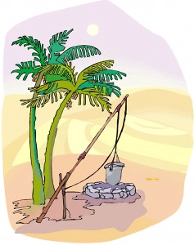
колодцы были так важный, потому что они мог получать свежий вода в пустыне. Колодцы, унаследованные Исааком от отца.

Slide 90

Однако филистимляне завидовали ему. Итак, они засыпали колодцы землей.

Slide 91
Но Исаак не ссорился с ними. Он отошел и выкопал колодец. Он обнаружил колодец с пресной водой.

Slide 92

В это время другие люди отобрали колодец у Исаака. Но он и с ними не ссорился.

Slide 93

Бог благословил Исаака. Он снова выкопал еще один колодец. Бог дал ему оттуда пресную воду. Исаак построил алтарь и принес благодарственное приношение.

Slide 94
Сегодняшний урок
Исаак не ссорился с теми, кто отнял у него колодцы.
Бог благословил Исаака.
Нам также не следует ссориться с другими.
Мы должны любить и прощать других.

Slide 95
Бог это??
Бог ….
Он ненавидит тех, кто ссорится с другими.
Он любит тех, кто любит друг друга.

Slide 96
Сегодняшняя викторина
Из-за чего Исааку пришлось пережить трудные времена?
① дом
② баранина
③ хорошо
③ хорошо
④ семья

Slide 97
Сегодняшнее слово
Оттуда он пошел дальше и выкопал еще один колодец, и никто из-за него не ссорился.
Он назвал его Реховот, сказав: «Теперь Господь дал нам место
и мы будем процветать на земле».
Бытие 26: 22

Slide 98

№10 Слово из Бог
Исав продал первородство
за одну миску красного рагу

Slide 99
Сегодняшнее слово
Тогда Иаков дал Исаву немного хлеба и чечевичной похлебки.
Он поел и выпил, а затем встал и ушел.
Итак, Исав пренебрег своим первородством.
Бытие 25:34

Slide 100

Жена Исаака Ревекка родила близнецов. Первого сына звали Исав, а второго — Иаков.

Slide 101

Исав любил охоту. Итак, он любил активный отдых на свежем воздухе. Но Джейкоб был тихим человеком и сидел дома.

Slide 102

Однажды, когда Иаков готовил похлебку, Исав вернулся домой после охоты голодный.

Slide 103
«Дай мне тушенки!», «Сначала продай мне свое первородство. Тогда я дам тебе немного». Исав был так голоден, что продал свое первородство за одну миску красной похлебки.

Slide 104

В конце концов, Иаков обманул своего отца, чтобы получить благословение. Наконец он получил благословение. Все это произошло по промыслу Божию.

Slide 105
Сегодняшний урок
Исав считал, что решение проблемы голода важнее, чем получение духовного благословения.
Окончательно, Джейкоб стал тот предок израильтян.
Что вы считаете более важным?
Благословение быть детьми Божьими ничем нельзя заменить.

Slide 106
Бог это?
Бог является
Бог исполняет Свою волю, несмотря на заблуждения и ложь людей.

Slide 107
Сегодняшний Контрольный опрос
За что Исав продал свое первородство?
① лапша
② хлеб
③ мясо
④ красное рагу
④ красное рагу

Slide 108
Сегодняшний Слово
Тогда Иаков дал Исаву немного хлеба и чечевичной похлебки.
Он поел и выпил, а затем встал и ушел.
Итак, Исав пренебрег своим первородством.
Бытие 25:34

Slide 109

№ 11 Слово Божье
Мечта Джейкоба

Slide 110
Сегодняшнее слово
Ему приснился сон, в котором он увидел лестницу, покоящуюся на земле, вершиной которой достигающее неба, и по ней поднимались и спускались ангелы Божии.
Бытие 28: 12

Slide 111

Иаков обманул своего брата ложью. Он боялся, что его убьют. Итак, он сбежал из дома к своему дяде в Харран.

Slide 112

Ночью, взяв туда камень, он спал, положив его себе под голову как подушку. Он был там один, без семьи. Поэтому он боялся и чувствовал себя одиноким.

Slide 113

Иаков видел ангелов Божьих, восходящих и спускающихся по лестнице на земле в небо.

Slide 114

Он услышал голос Бога: «Я с тобой и буду присматривать за тобой, куда бы ты ни пошел».

Slide 115

Проснувшись утром, он поклонился Богу, обещавшему, что он будет с ним, и воздал славу Богу.

Slide 116
Сегодняшний урок
Как Бог был с Иаковом, который боялся остаться один,
Наш Бог-Отец также заботится о нас, когда мы одни.
Подобно Иакову, мы должны чтить и прославлять Бога, который всегда с нами.

Slide 117
Бог это?
Бог
Бог с нами где угодно и когда угодно.
Бог всегда заботится о нас.

Slide 118
Сегодняшний Контрольный опрос
Когда Иаков спал, что он взял в качестве подушки?
① дерево
② камень
② камень
③ сумка
④ шкура животного

Slide 119
Сегодняшнее слово
Ему приснился сон, в котором он увидел лестницу, покоящуюся на земле, вершиной которой достигающее неба, и по ней поднимались и спускались ангелы Божии.
Бытие 28: 12

Slide 120

№12 Слово из Бог
Иосиф продан своими братьями

Slide 121
Сегодняшнее слово
«Давай, давай убьем его и бросим в одну из этих цистерн.
и сказать, что его сожрало свирепое животное.
Тогда мы и посмотрим, что получится из его мечты».
(Бытие 37:20)

Slide 122

У Иакова было двенадцать сыновей. Он любил Иосифа больше, чем любого из своих сыновей. Итак, он сделал для Иосифа богато красивую одежду.

Slide 123

Его братья очень ненавидели его, потому что их отец любил его особенно. «Давайте продадим Джозефа. Скажем отцу, что он умер.

Slide 124

Они продали Иосифа в рабство пришедшим купцам.
Услышав это, Иаков глубоко опечалился.

Slide 125

Иосиф прожил тяжелую жизнь раба. Однако он верил и полагался на Бога, не совершая никакого греха.

Slide 126

Джозефа посадили в тюрьму по ложному обвинению. Однако он старался быть праведным перед Богом даже в тюрьме. Бог не забыл Иосифа, и у Бога были на него удивительные планы.

Slide 127


Сегодняшний урок
Иосифа ненавидели и продали в рабство его собственные братья. Его также посадили в тюрьму по ложному обвинению.
Однако он полагался на Бога и тем более старался не совершать никакого греха.
Мы можем столкнуться с некоторыми трудностями.
Давайте не будем грешить и просить помощи у нашего Бога-Отца, который охотно слушает нашу молитву.

Slide 128
Бог это?
Бог Отец наш..
У нашего Бога-Отца есть удивительные планы для нас даже в трудные времена.

Slide 129


Сегодняшняя викторина
Что из двенадцати своих сыновей Иаков дал только Иосифу?
① игрушки
② Библия
③ богато красивая ткань
③ богато красивая ткань
④ деньги

Slide 130
Сегодняшнее слово
«Давай, давай убьем его и бросим в одну из этих цистерн.
и сказать, что его сожрало свирепое животное.
Тогда мы и посмотрим, что получится из его мечты».
(Бытие 37:20)

Slide 131

№ 13 Слово Божье
Иосиф стал премьер-министром Египта.

Slide 132
Сегодняшнее слово
И сказал фараон Иосифу: «Я поручаю тебе управлять всей землей Египетской».
Бытие 41: 41

Slide 133

Фараону, царю Египта, приснился сон. Вышло 7 жирных коров и после этого 7 уродливых коров. 7 уродливых коров съели 7 жирных коров. Это был очень странный сон.

Slide 134

Во дворце никто не мог истолковать его сон. Главный виночерпий, которому помогал Иосиф, представил его царю.

Slide 135

Бог дал Иосифу мудрость. Итак, он смог истолковать смысл сна и рассказал его царю.

Slide 136

Фараон был так тронут, что назначил Иосифа, который был пленником, на вторую по величине должность в стране.

Slide 137

Иосиф стал премьер-министром Египта и хорошо правил страной, используя мудрость, данную ему Богом.

Slide 138
Сегодняшний урок
У Бога были удивительные планы относительно Иосифа.
Когда мы сталкиваемся с какими-то трудностями, мы также не должны разочаровываться.
но следует ожидать удивительных планов Бога для нас и верить в Бога..

Slide 139
Бог это?
Бог делает по Своей воле.
Смиренные будут возвышены, а возвышенные будут унижены.

Slide 140
Сегодняшняя викторина
Какие животные явились во сне фараону?
① птица
② собака
③ лошадь
④ корова
④ корова

Slide 141
Сегодняшнее слово
И сказал фараон Иосифу:
«Настоящим я поручаю тебе управлять всей землей Египетской».
Бытие 41: 41

Slide 142

Нет. 14 Слово Божье
Джозеф снова встретил своих братьев

Slide 143
Сегодняшнее слово
Хотя Иосиф узнал своих братьев, они не узнали его.
Бытие 42: 8

Slide 144

Фараон назначил Иосифа премьер-министром Египта. Иосиф мудро контролировал жестокий голод в течение семи лет.

Slide 145

Однако из-за голода в Ханаане не было зерна. Им пришлось отправиться в Египет за зерном. Братья Иосифа тоже пошли в Египет купить еды.

Slide 146

Хотя Иосиф узнал своих братьев, они не узнали его.

Slide 147

Джозеф рассказал им, кто он такой. Они были поражены, глядя на него, и почувствовали страх перед ним.

Slide 148

Джозеф понял, почему Бог послал его в Египет. Он простил своих братьев, увез всю свою семью в Египет и позаботился о них в безопасности.

Slide 149
Сегодняшний урок
Иосиф простил своих братьев, которые плохо с ним обращались, и полюбил их по воле Божией.
Мы должны прощать нашу семью и друзей и любить их.

Slide 150
Бог это?
Бог..
Прощает нас и любит нас.

Slide 151
Сегодняшняя викторина
Премьер-министром какой страны стал Джозеф?
① Египет
① Египет
② Израиль
③ Персия
④ Вавилон

Slide 152
Сегодняшнее слово
Хотя Иосиф узнал своих братьев, они не узнали его.
Бытие 42: 8

Slide 153

No.15 Слово Божье
Ребенок, которого спасли из воды

Slide 154
Сегодняшнее слово
Когда ребенок подрос, она отвела его к дочери фараона, и он стал ее сыном. Она назвала его Моисеем, сказав: «Я вытащила его из воды».
Исход 2:10

Slide 155

Египетский царь фараон приказал выбросить всех израильских новорожденных мальчиков в реку Нил и отдать их на смерть.

Slide 156

У Иохаведы, матери Моисея, не было другого выбора, кроме как позволить своему сыну унестись по реке Нил.

Slide 157

В это время египетская принцесса случайно увидела младенца, купавшегося в реке. Она имела в виду вырастить мальчика.

Slide 158

Его сестра видела, как принцесса вынула мальчика из корзины. Она представила ему его настоящую мать, Иохаведу, которая кормила для нее мальчика.

Slide 159

Когда ребенок подрос, его забрали обратно к принцессе, чтобы он стал ее сыном. Она назвала его Моисеем, сказав: «Я вытащила его из воды. Моисей вырос в Египте Дворец.

Slide 160
Сегодняшний урок
Бог спас Моисея.
Бог спас нас Своей удивительной мудростью и силой (провидением).
Давайте верить, что планы Бога всегда больше и совершеннее моих.

Slide 161
Кто такой Бог?
Бог..
Он всемогущий Бог, исполняющий Свою волю, несмотря ни на какие препятствия.

Slide 162
Сегодняшняя викторина
Что случилось с ребенком, которого унесло в воду?
① Его утопили и съели рыбы.
② Птицы спасли ребенка.
③ Бог спас ребенка с неба.
④ Принцесса Египта увидела и спасла его.
④ Принцесса Египта увидела и спасла его.

Slide 163
Сегодняшнее слово
Когда ребенок подрос, она отвела его к дочери фараона, и он стал ее сыном. Она назвала его Моисеем, сказав: «Я вытащила его из воды».
Исход 2:10

